Slide 1
Класс Двудольные. Семейство Крестоцветные.
(Ботаника. 6 класс)
учитель биологии
Алифировец Ольга Брониславовна
АНО СОШ «Феникс»
Г. Москва

Slide 2
Задачи:
познакомиться с характерными признаками растений семейства Крестоцветные;
систематизировать знания о семействе,роде, виде;
познакомиться с хозяйственным значением растений этого семейства;

Slide 3
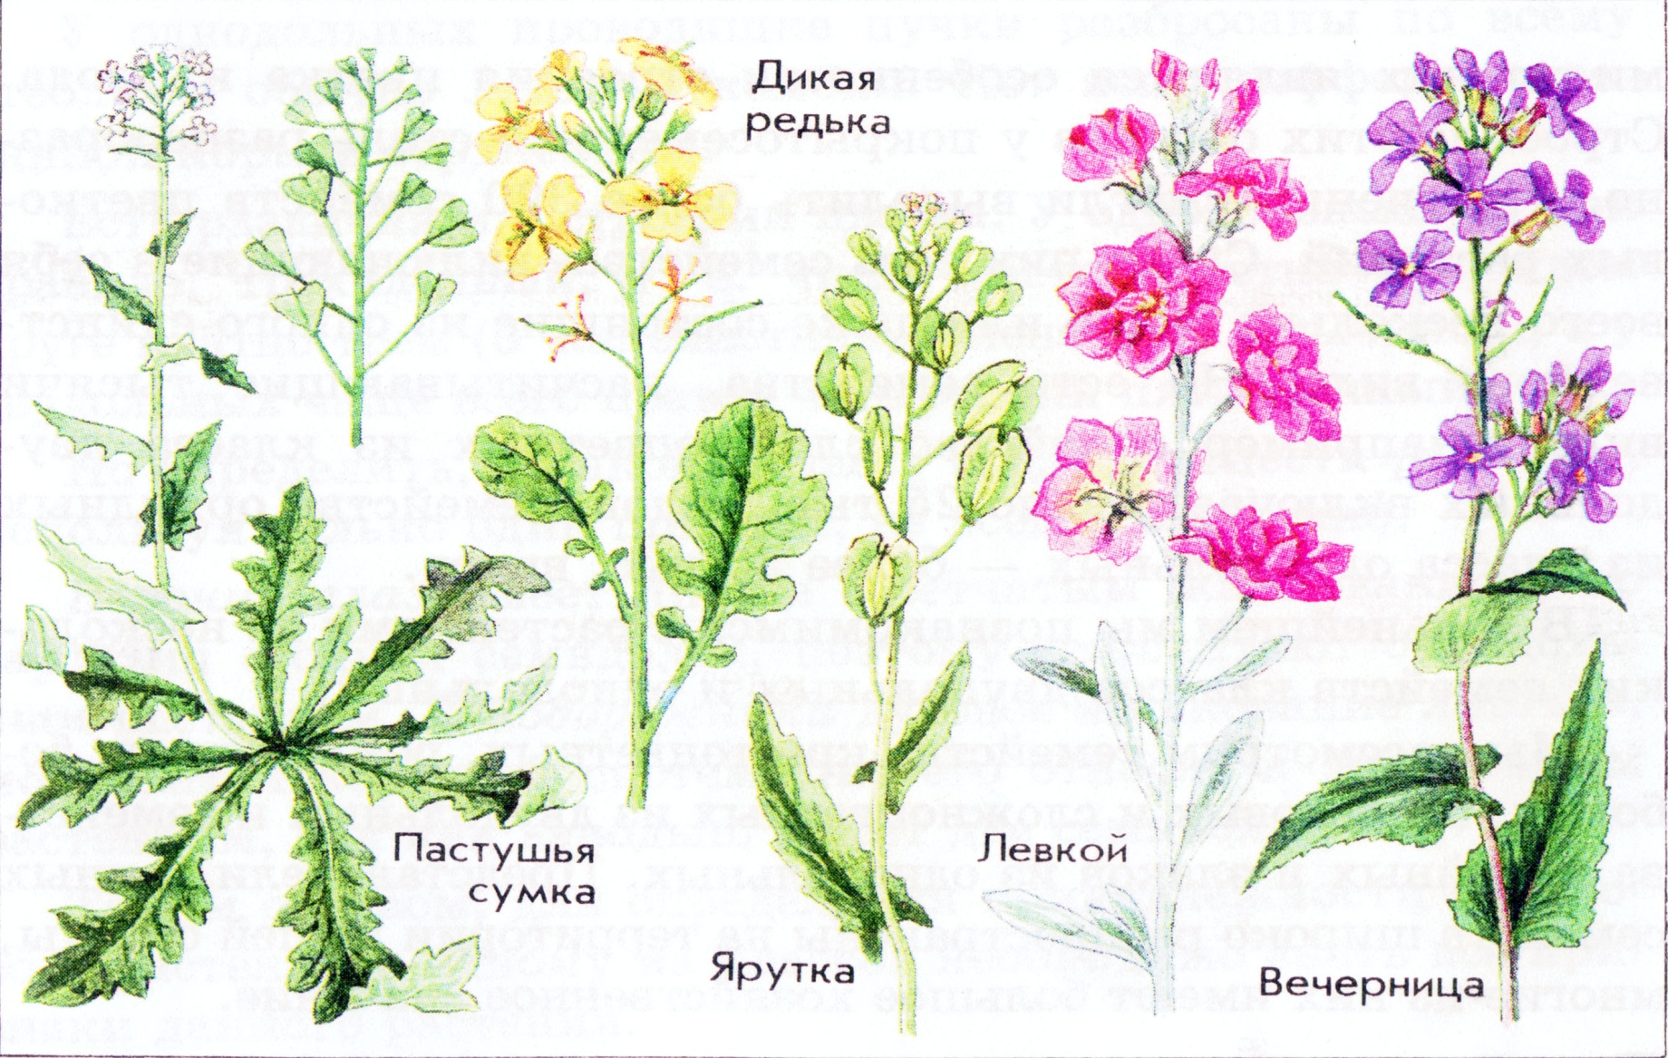
Растения семейства крестоцветных
Семейство крестоцветных включает около 3200 видов растений
Всем растениям этого семейства свойственны общие признаки

Slide 4
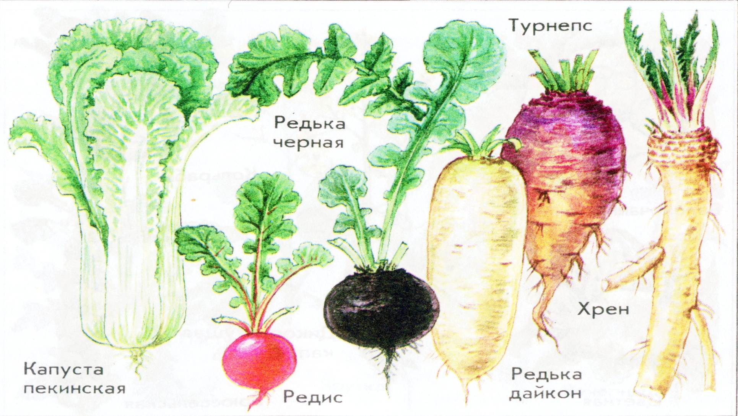
Культурные растения семейства крестоцветных
Овощные и кормовые растения

Slide 5
Систематическое положение
Царство - Растения
Отдел - Покрытосеменные
Класс - Двудольные
Семейство - Крестоцветные
Род - Редька
Вид – Редька дикая

Slide 6
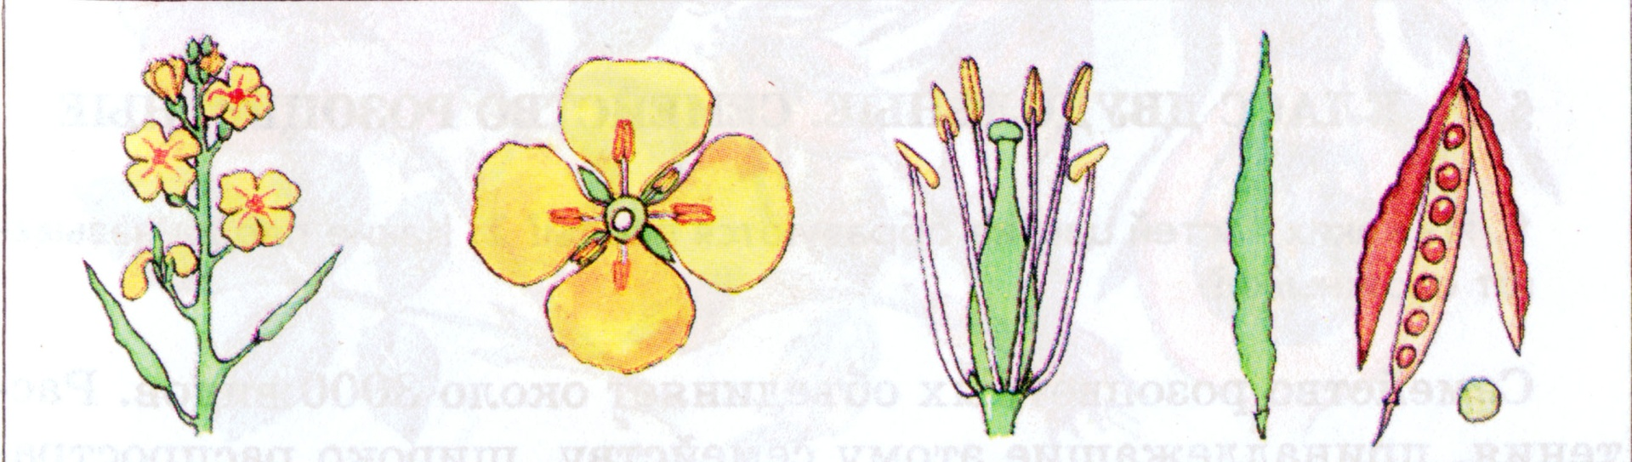
Строение цветка и плода крестоцветных
Соцветие – кисть.
Цветки правильные с крестообразно расположенными лепестками , чашечкой из 4 чашелистиков, венчиком из 4 лепестков, с 6 тычинками (2 короткие и 4 длинные) и 1 пестиком.
Формула цветка: *Ч₄Л₄ Т₄₊₂ П₁
Плоды- стручки или стручочки, т.е. короткие стручки. Длина стручков не боле чем в 2-3 раза превышает ширину.

Slide 7
Характерные признаки семейства
В тканях растений содержатся особые гликозиды, которые придают всем крестоцветным специфический капустно-редечный вкус, наиболее выраженный у хрена и горчицы;
Растения расселены на Земле неравномерно:
В умеренной зоне северного полушария, в Старом Свете, основная масса. В Америке их меньше. В тропиках единичные роды, в основном в горных областях
Приспособлены к перекрестному и самоопылению. Опылители – мухи, пчелы, шмели. Левкой и вечерница опыляются ночными бабочками

Slide 8
Строение вегетативных органов
Корневая система: стержневая, некоторые растения образуют корнеплоды;
Стебель: прямостоячий, покрытый в нижней части жесткими волосками;
Листья: расположены на стебле поочередно или собраны в прикорневую розетку

Slide 9
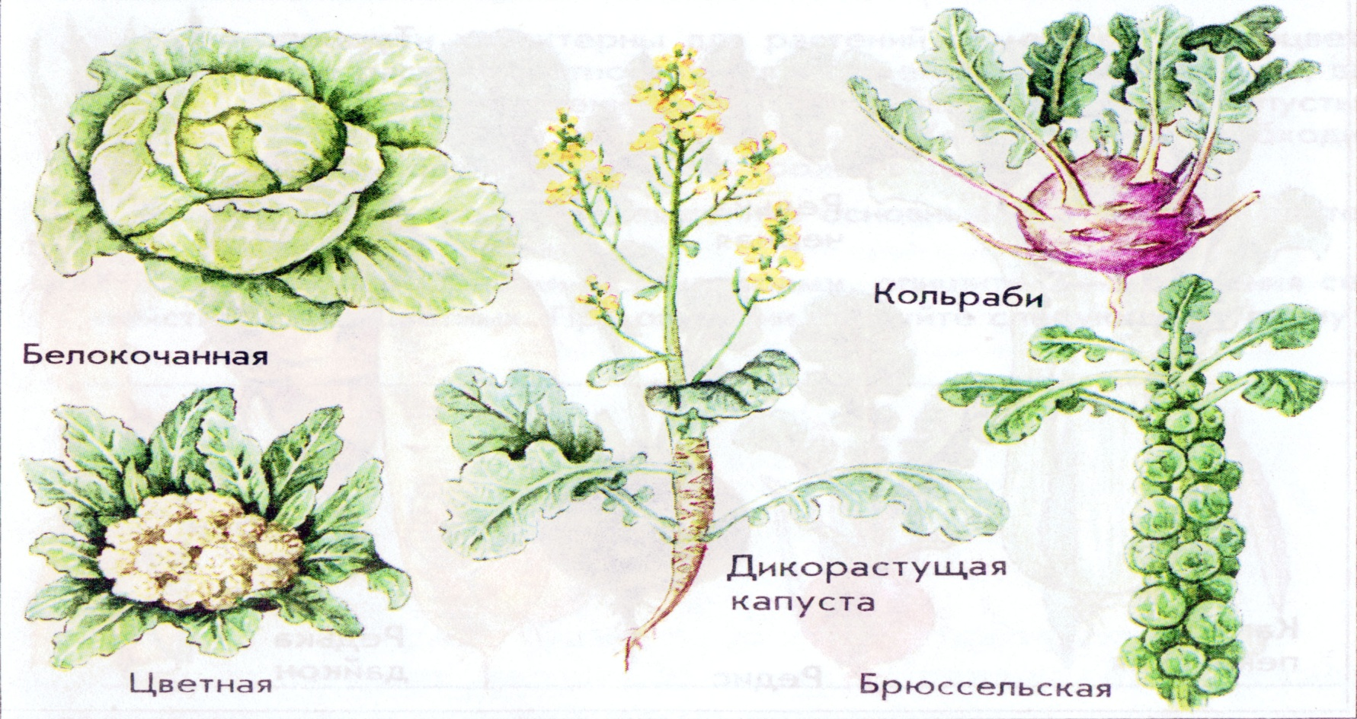
Дикорастущая капуста и разновидности капусты
Человек выращивает капусту более 4 тыс. лет.
Предок культурных сортов – капуста дикая (районы Средиземноморья)
Однолетнее растение, растущее при коротком дне.

Slide 10
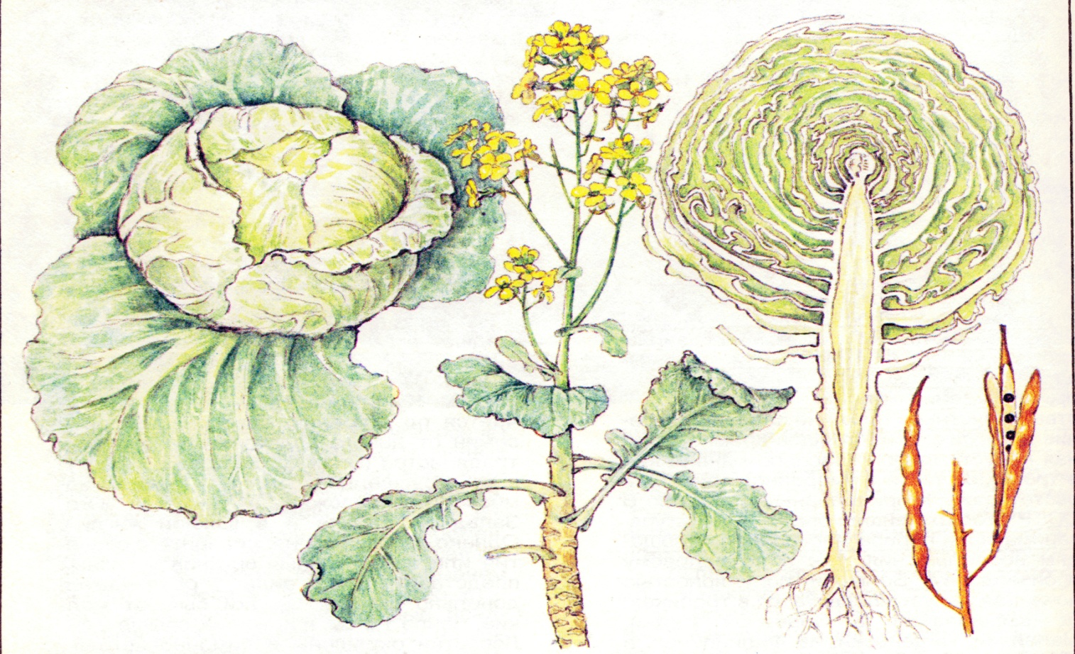
Капуста белокочанная
Двулетнее растение.
Короткий стебель-кочерыга.
Крупные, округлые листья, образующие кочан.
Содержит 1,6% белка, 4% углеводов,
0,8%клетчатки,минеральные соли и витамины

Slide 11
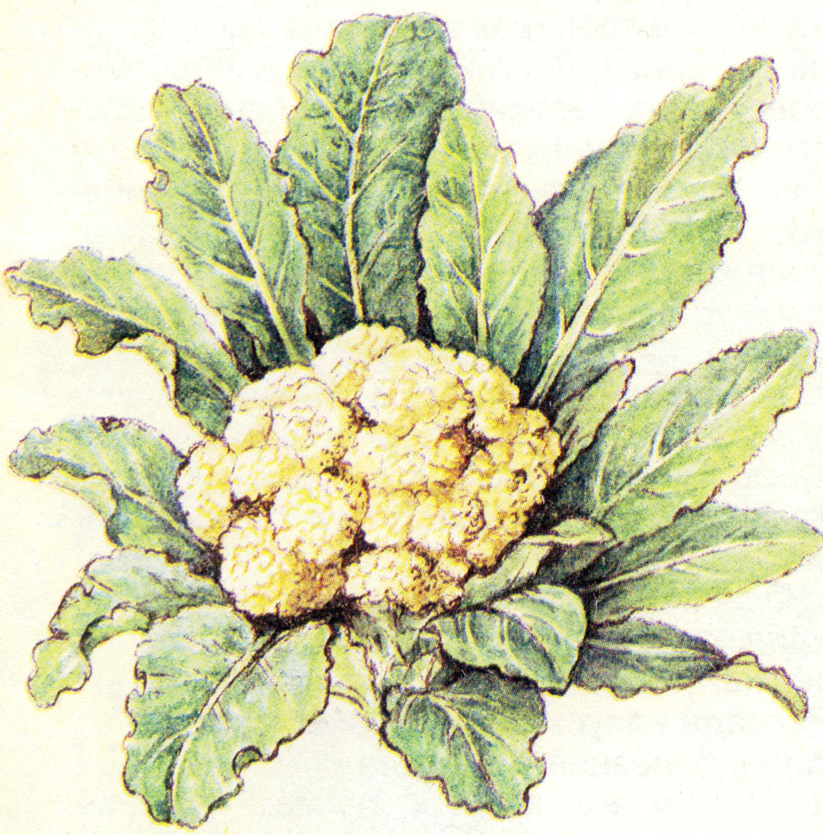
Цветная капуста
Однолетнее растение
В пищу употребляют плотные белые соцветия из недораспустившихся цветков.
Содержит витаминыС,В1,В2,РР,минеральные соли, белок (до4%)

Slide 12
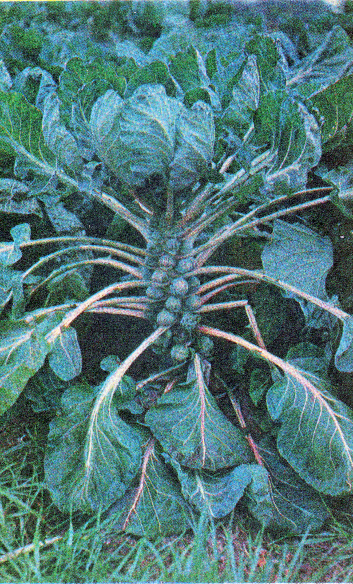
Капуста брюссельская
Образует маленькие кочанчики в пазухах листьев.
Содержит легкоусвояемые белки, витамины С и А.

Slide 13
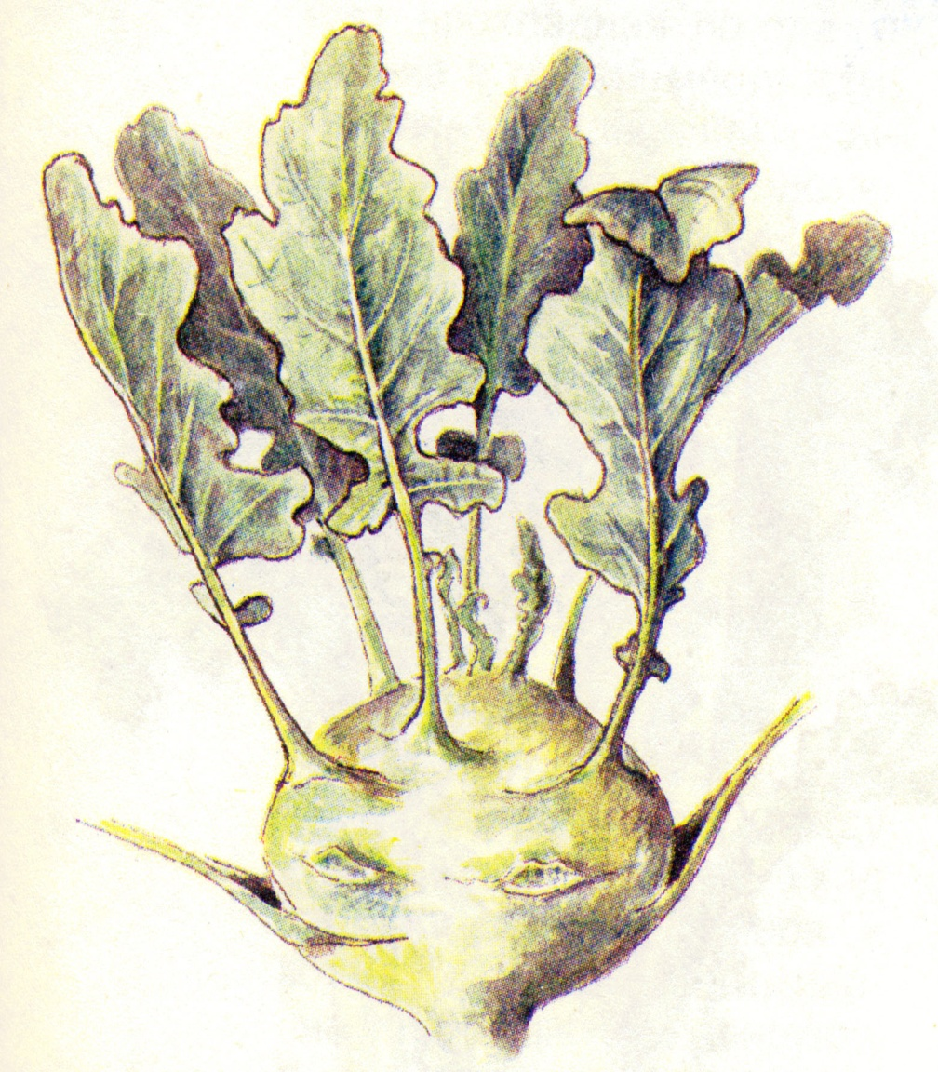
Капуста кольраби
Двулетнее растение
В пищу употребляют утолщенный стебель, образующийся в 1-й год жизни
Стеблеплоды содержат 2-3% белка, минеральные вещества и витамин С
Устойчива к неблагоприятным условиям окружающей среды

Slide 14
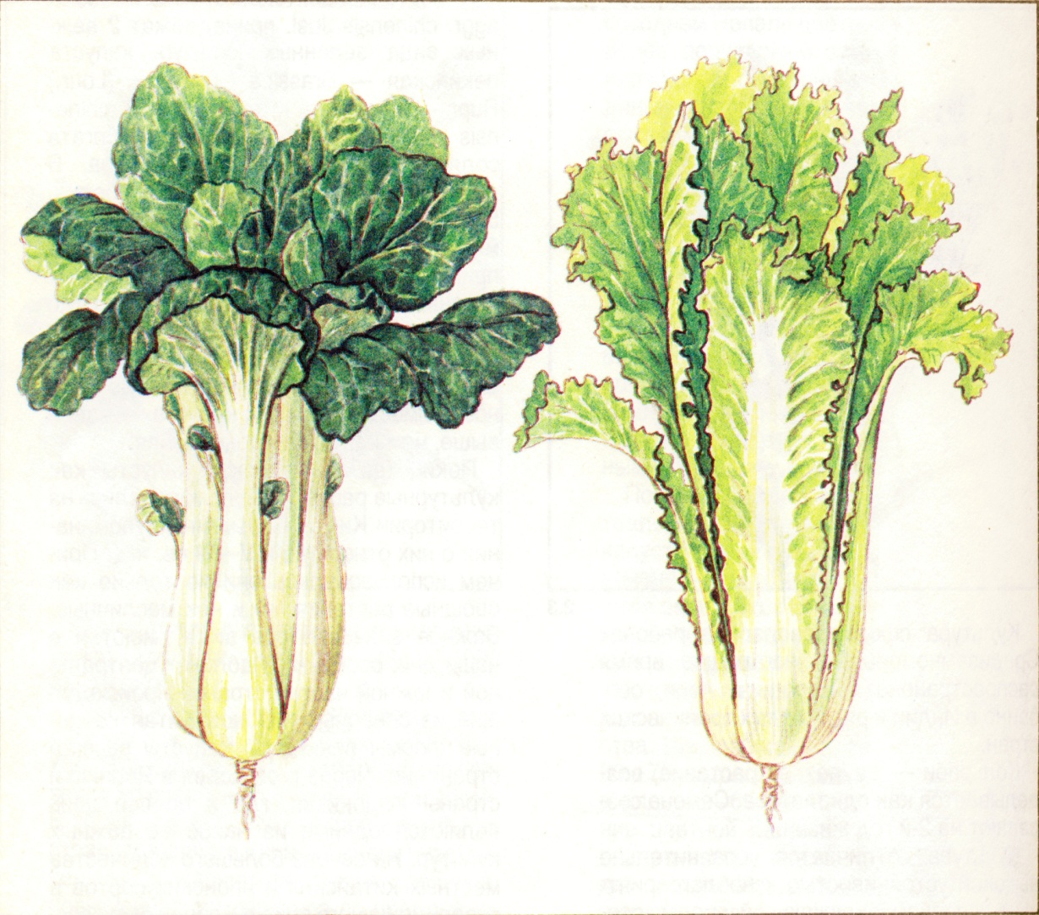
Капуста пекинская и китайская
Как культурные растения сформировались на территории Китая.
Листья собраны в розетку
диаметром 30-60 см, цельные сидячие.
Растения богаты солями калия, кальция, железа. Белка 1,3-3,5%,витамина С 50-60 мг/100г и др.

Slide 15
Значение крестоцветных
Кормовые: турнепс, брюква, редька;
Масличные: рапс, горчица, рыжик, сурепка;
Декоративные: левкой, алиссум, вечерница;
Пищевые: капуста, репа, редька, брюква, хрен;
Лекарственные: пастушья сумка, сурепка, желтушник левкойный.

Slide 16
Список использованной литературы
Баранов В.Д.,Устименко Г.В. Мир культурных растений. Справочник,М. «Мысль»,1994,с.205-210.
Пономарева И.Н., Корнилова О.А. Биология: 6 класс: Учебник для учащихся общеобразовательных учреждений.-М.: Вентана-Граф,2008

